Slide 1

Сaneko and the Chess King
Город:
Площадка:
Преподаватель:
Волгоград
Школа №103
Дряба Александр Юрьевич

Slide 2


Что это?
Игра
Шахматы
Головоломка

Slide 3
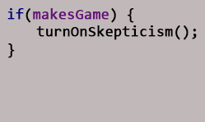
Зачем
Создание сложной архитектуры
Улучшение навыков
Изучение

Slide 4
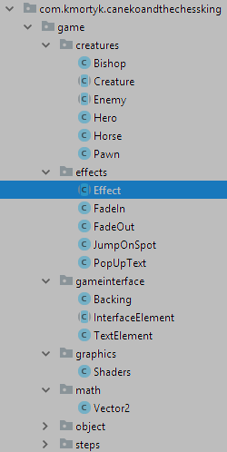
Surface view
Ручная реализация
Потоки

Slide 5
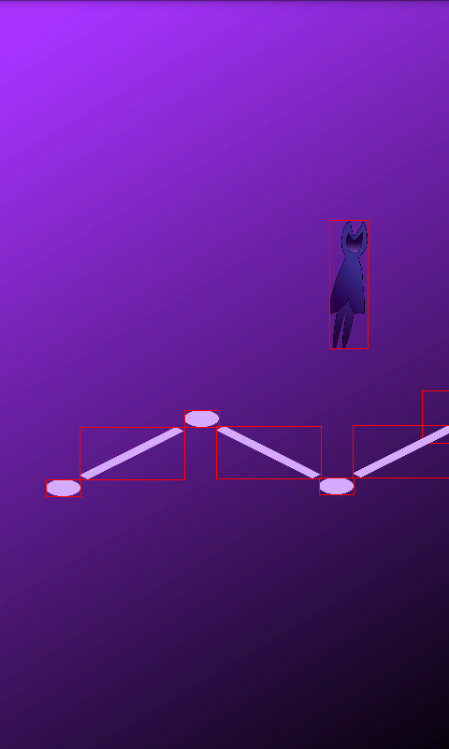
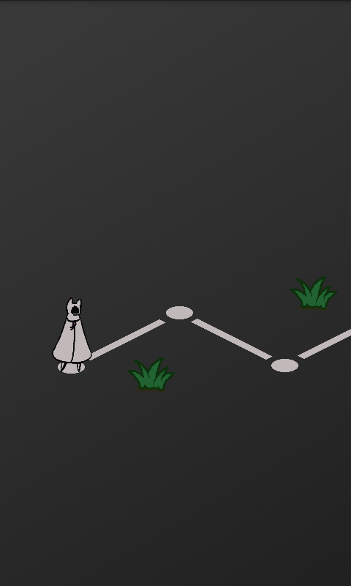



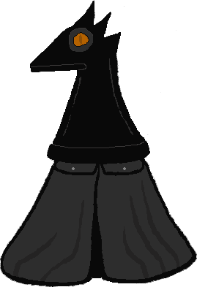
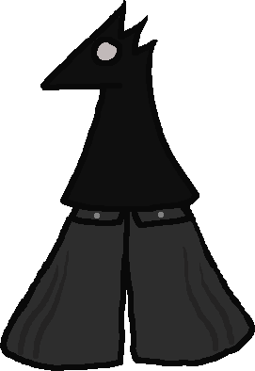
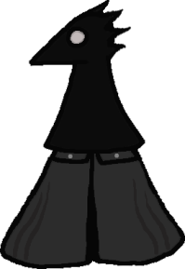
Стиль

Slide 6
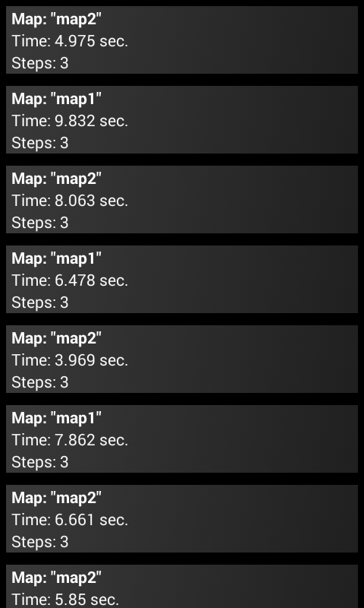
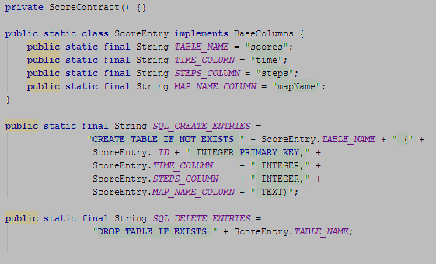
Рекорды

Slide 7

Дальше
Доделать
Анимация
Больше

Slide 8
